Slide 1


Федеральное государственное бюджетное научное учреждение
«Омский аграрный научный центр»
Особенности технологии возделывания и пивоваренные сорта ячменя в «Омском АНЦ».
Васюкевич Сергей Владимирович,
кандидат с.-х. наук
Ведущий научный сотрудник лаборатории селекции зернофуражных культур

Slide 2

Для получения пивоваренного солода больше всего подходит ячмень, т.к.:
он предъявляет меньшие требования к климату и почве, чем пшеница;
длительность вегетационного периода ячменя достаточна для нормального роста и развития;
проращивание ячменя сравнительно легко контролировать;
цветочные оболочки ячменного солода при фильтровании сусла образуют рыхлый фильтрующий слой, способствуя полному отделению сусла от дробины;
по вкусовым и технологическим свойствам полученное из ячменя пиво превосходит напиток из любого другого вида сырья.

Slide 3
К наиболее значительным признакам пивоваренного ячменя, от которых напрямую зависит выход питательных веществ, на основе которых получается пивное сусло, относятся: плёнчатость, содержание крахмала и белка.
Плёнчатость - этот показатель колеблется у пивоваренного ячменя в различных условиях от 8 до 10%, но чаще не превышает 9%
Экстрактивность -хорошим пивоваренным зерном принято считать то, у которого содержание экстрактивных веществ 76-82%. Крахмал является основным экстрактивным веществом в пивоварении. Т.о. чем больше содержится в зерне крахмала, тем выше его экстрактивность.
Белок в зерне пивоваренного ячменя один из наиболее важных показателей. Зерно пивоваренного ячменя должно иметь пониженное содержание белка - до 12%.

Slide 4
Плёчатость зерна (%) в зависимости от сорта пивоваренного ячменя и применения средств интенсификации*
Сорта ячменя (фактор А) | Средства химизации (фактор В) |  |  |  | Среднее по фактору А НСР₀₅ Fф<F₀₅
 | контроль | гербициды | гербициды и удобрения | комплекс-ная химизация
Омский 90 | 8,30 | 8,25 | 8,35 | 7,75 | 8,16
Сигнал | 8,22 | 8,54 | 8,20 | 7,84 | 8,20
Аннабель | 8,41 | 9,70 | 8,53 | 8,24 | 8,72
Ксанаду | 8,50 | 8,49 | 8,37 | 8,19 | 8,39
Беатрис | 8,45 | 9,12 | 8,46 | 8,25 | 8,57
Среднее по фактору В НСР₀₅ 0,41 | 8,38 | 8,82 | 8,38 | 8,05
НСР₀₅ для частных различий 1,01% * - Использованы данные исследований Л.В. Юшкевича, доктора с.х. наук, ФГБНУ «Омский АНЦ»

Slide 5
Содержание крахмала в зерне (%) в зависимости от сорта пивоваренного ячменя и применения средств интенсификации*
Сорта ячменя (фактор А) | Средства химизации (фактор В) |  |  |  | Среднее по фактору А НСР₀₅ Fф<F₀₅
 | контроль | гербициды | гербициды и удобрения | комплекс-ная химизация
Омский 90 | 59,05 | 59,32 | 59,86 | 59,64 | 59,47
Сигнал | 59,59 | 60,21 | 59,70 | 59,58 | 59,77
Аннабель | 60,06 | 60,36 | 59,71 | 60,08 | 60,05
Ксанаду | 60,01 | 60,85 | 59,98 | 60,18 | 60,26
Беатрис | 60,12 | 60,45 | 59,73 | 59,95 | 60,06
Среднее по фактору В НСР₀₅ 0,41 | 59,77 | 60,24 | 59,80 | 59,89
НСР₀₅ для частных различий 1,17% * - Использованы данные исследований Л.В. Юшкевича, доктора с.х. наук, ФГБНУ «Омский АНЦ»

Slide 6
Содержание белка в зерне (%) в зависимости от сорта пивоваренного ячменя и применения средств интенсификации*
Сорта ячменя (фактор А) | Средства химизации (фактор В) |  |  |  | Среднее по фактору А НСР₀₅ 0,44
 | контроль | гербициды | гербициды и удобрения | комплекс-ная химизация
Омский 90 | 11,88 | 11,42 | 12,52 | 11,95 | 11,94
Сигнал | 11,79 | 11,28 | 12,30 | 11,84 | 11,80
Аннабель | 11,02 | 11,96 | 10,98 | 11,13 | 11,27
Ксанаду | 11,31 | 11,58 | 11,11 | 11,29 | 11,32
Беатрис | 11,39 | 11,59 | 11,14 | 11,16 | 11,32
Среднее по фактору В НСР₀₅ Fф<F₀₅ | 11,48 | 11,57 | 11,61 | 11,47
НСР₀₅ для частных различий 1,83% * - Использованы данные исследований Л.В. Юшкевича, доктора с.х. наук, ФГБНУ «Омский АНЦ»

Slide 7
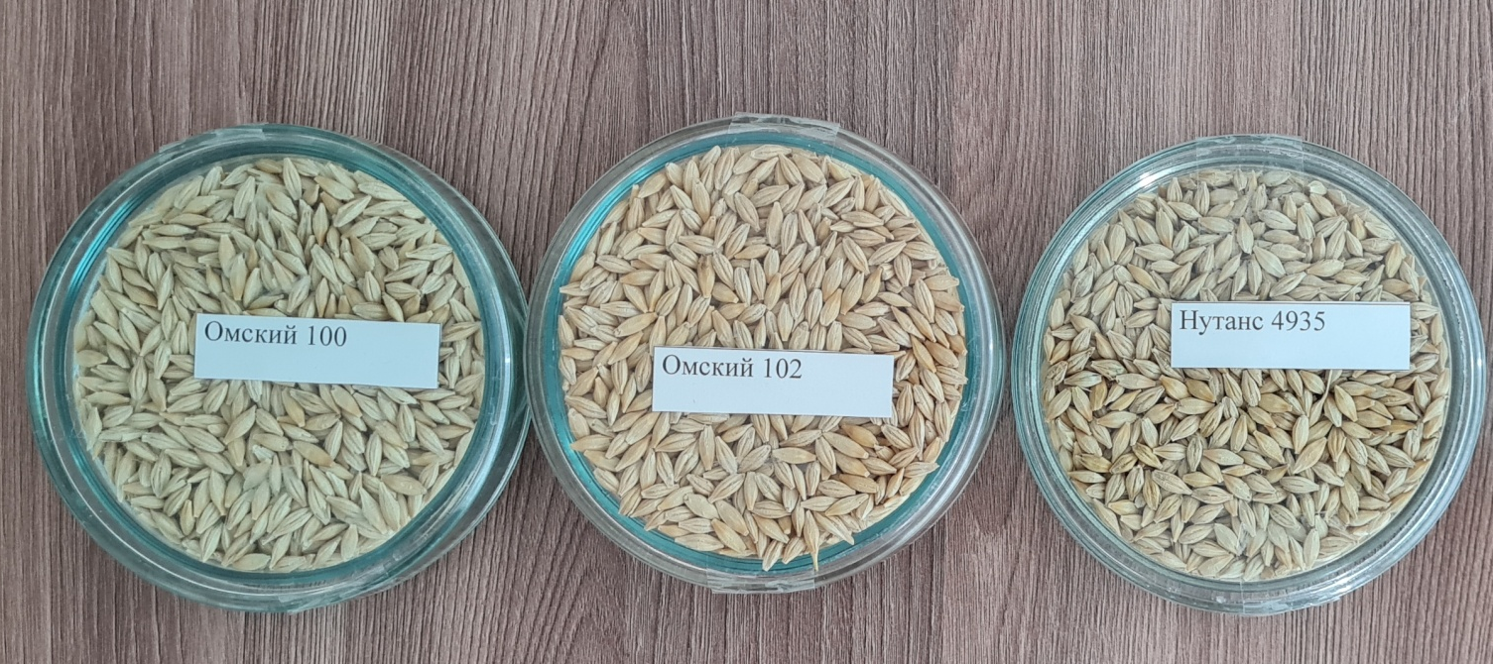

Пивоваренный ячмень
В России 8%
производимого
зерна ячменя
расходуется
на пивоваренные
цели
Показатели качества солода
Сорт | Урожайность, т/га | Белок | Потери солода | BETA GLUCAN PPM | Alpha Amylase DU | Диастатическая сила | FAN mg/mL | Эктсрактивность, %
Омский 102 | 4,10 | 8,7 | 10,4 | 218,1 | 43,6 | 350,4 | 149,1 | 79,9
Сортообразцы ярового ячменя
Омский 100
Омский 102
Нутанс 4935

Slide 8

Оптимальные нормы высева ярового ячменя в различных почвенно-климатических зонах Омской области
Культура | Оптимальная норма высева, млн. зерен/га
 | подтаежная зона | лесостепь северная | лесостепь южная | степная зона
Ячмень яровой | - | 5,0 | 4,5 | 4,0

Slide 9
Лаборатория селекции зернофуражных культур ФГБНУ «Омский АНЦ»
Васюкевич Сергей Владимирович тел. 8-950-796-27-98
E-mail: s.vasykevich@anc55.ru E-mail: sibniish@gmail.com
Благодарю за внимание!

